Slide 1
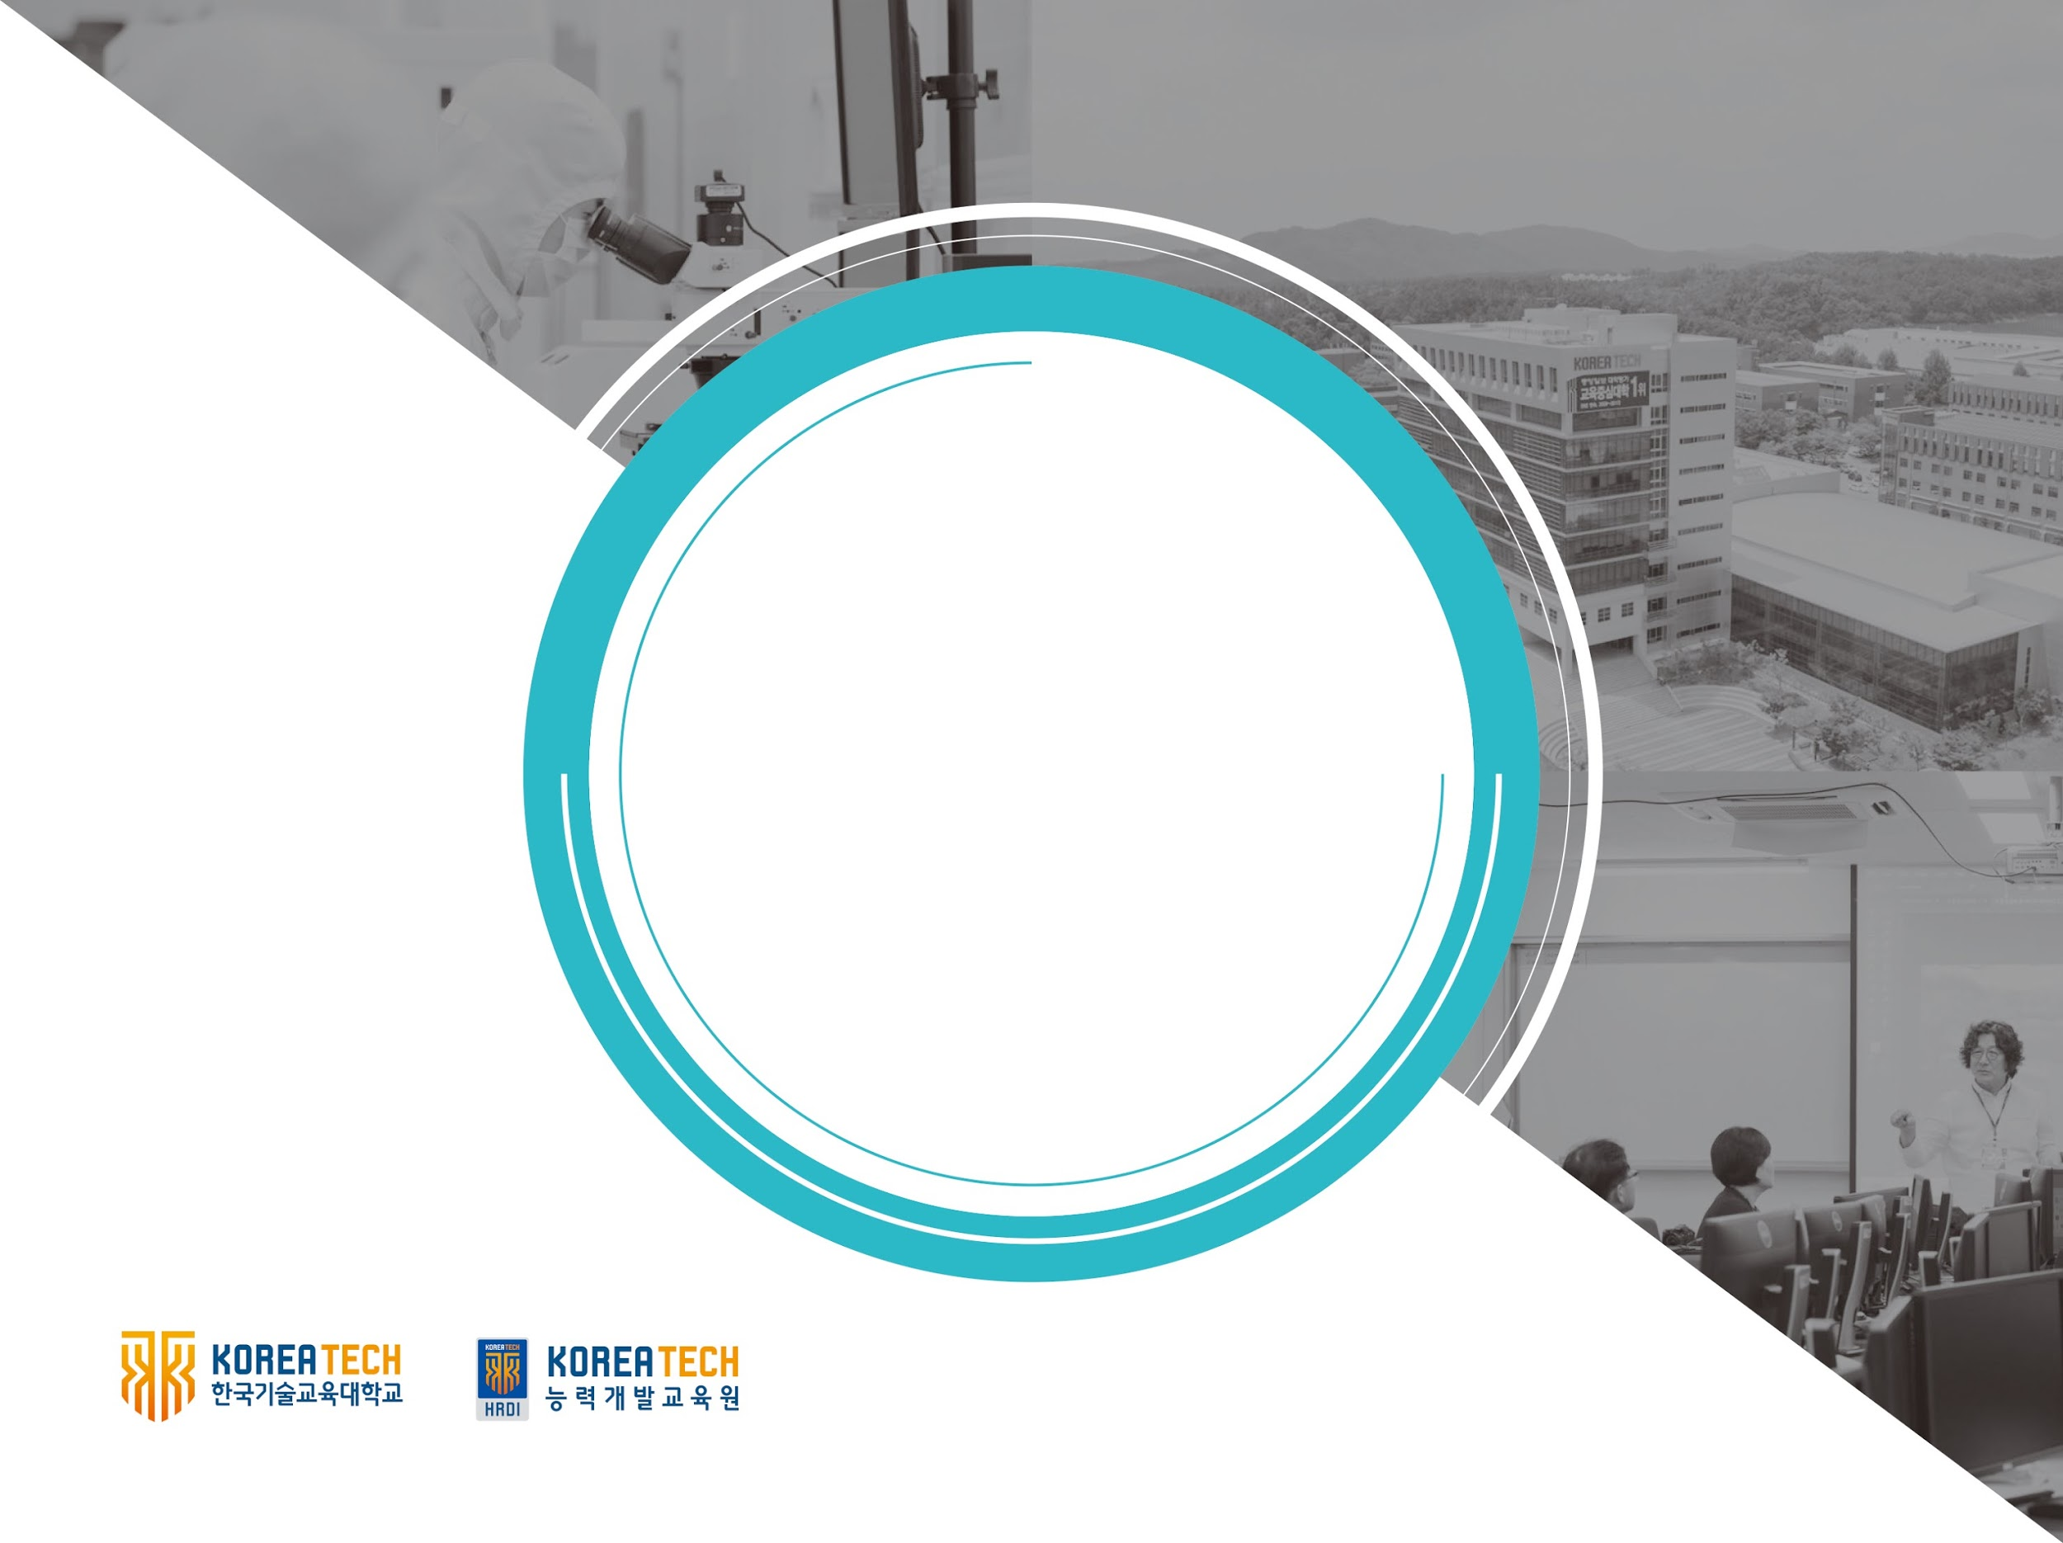
한국기술교육대학교 능력개발교육원
인공지능의 사용
인공지능의 사용
유양규(Rotunda)

Slide 2
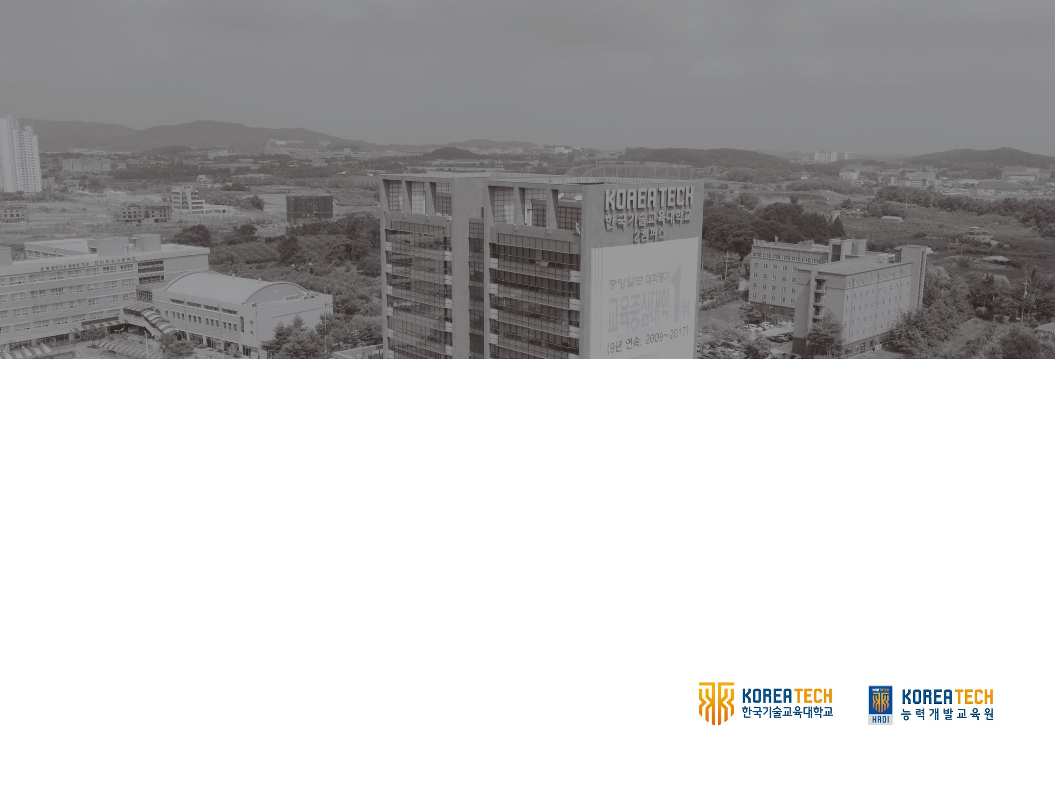


01
인공지능의 사용
Notes:
introduction to image recognition - 이미지 인식 인트로

Slide 3
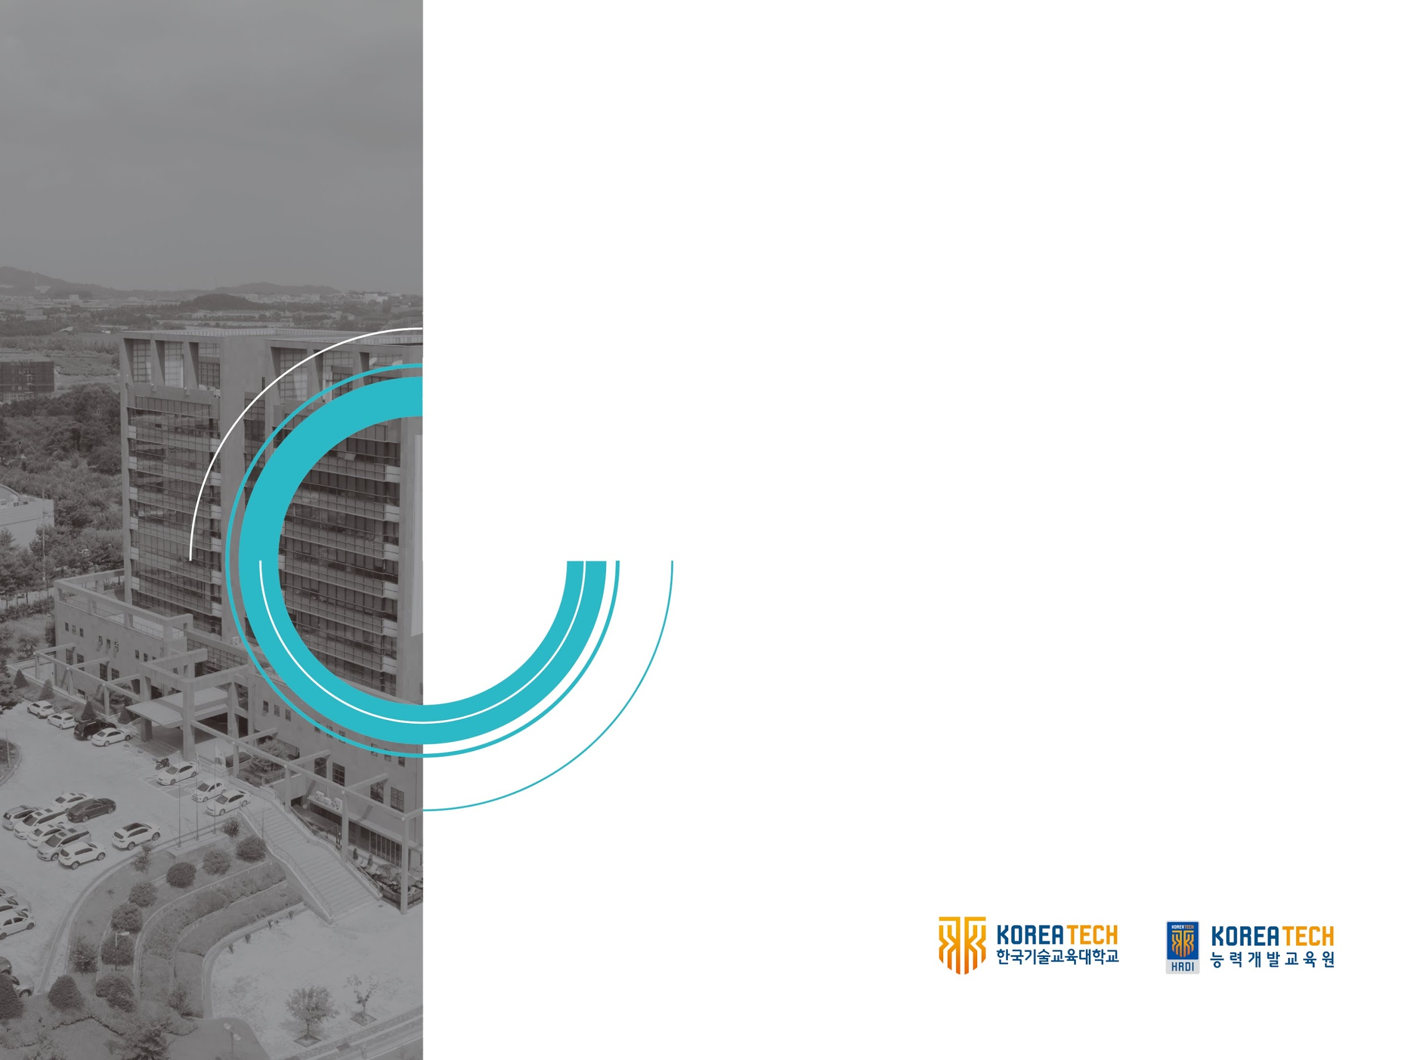
인공지능의 사용
01
인공지능의 사용

Slide 4

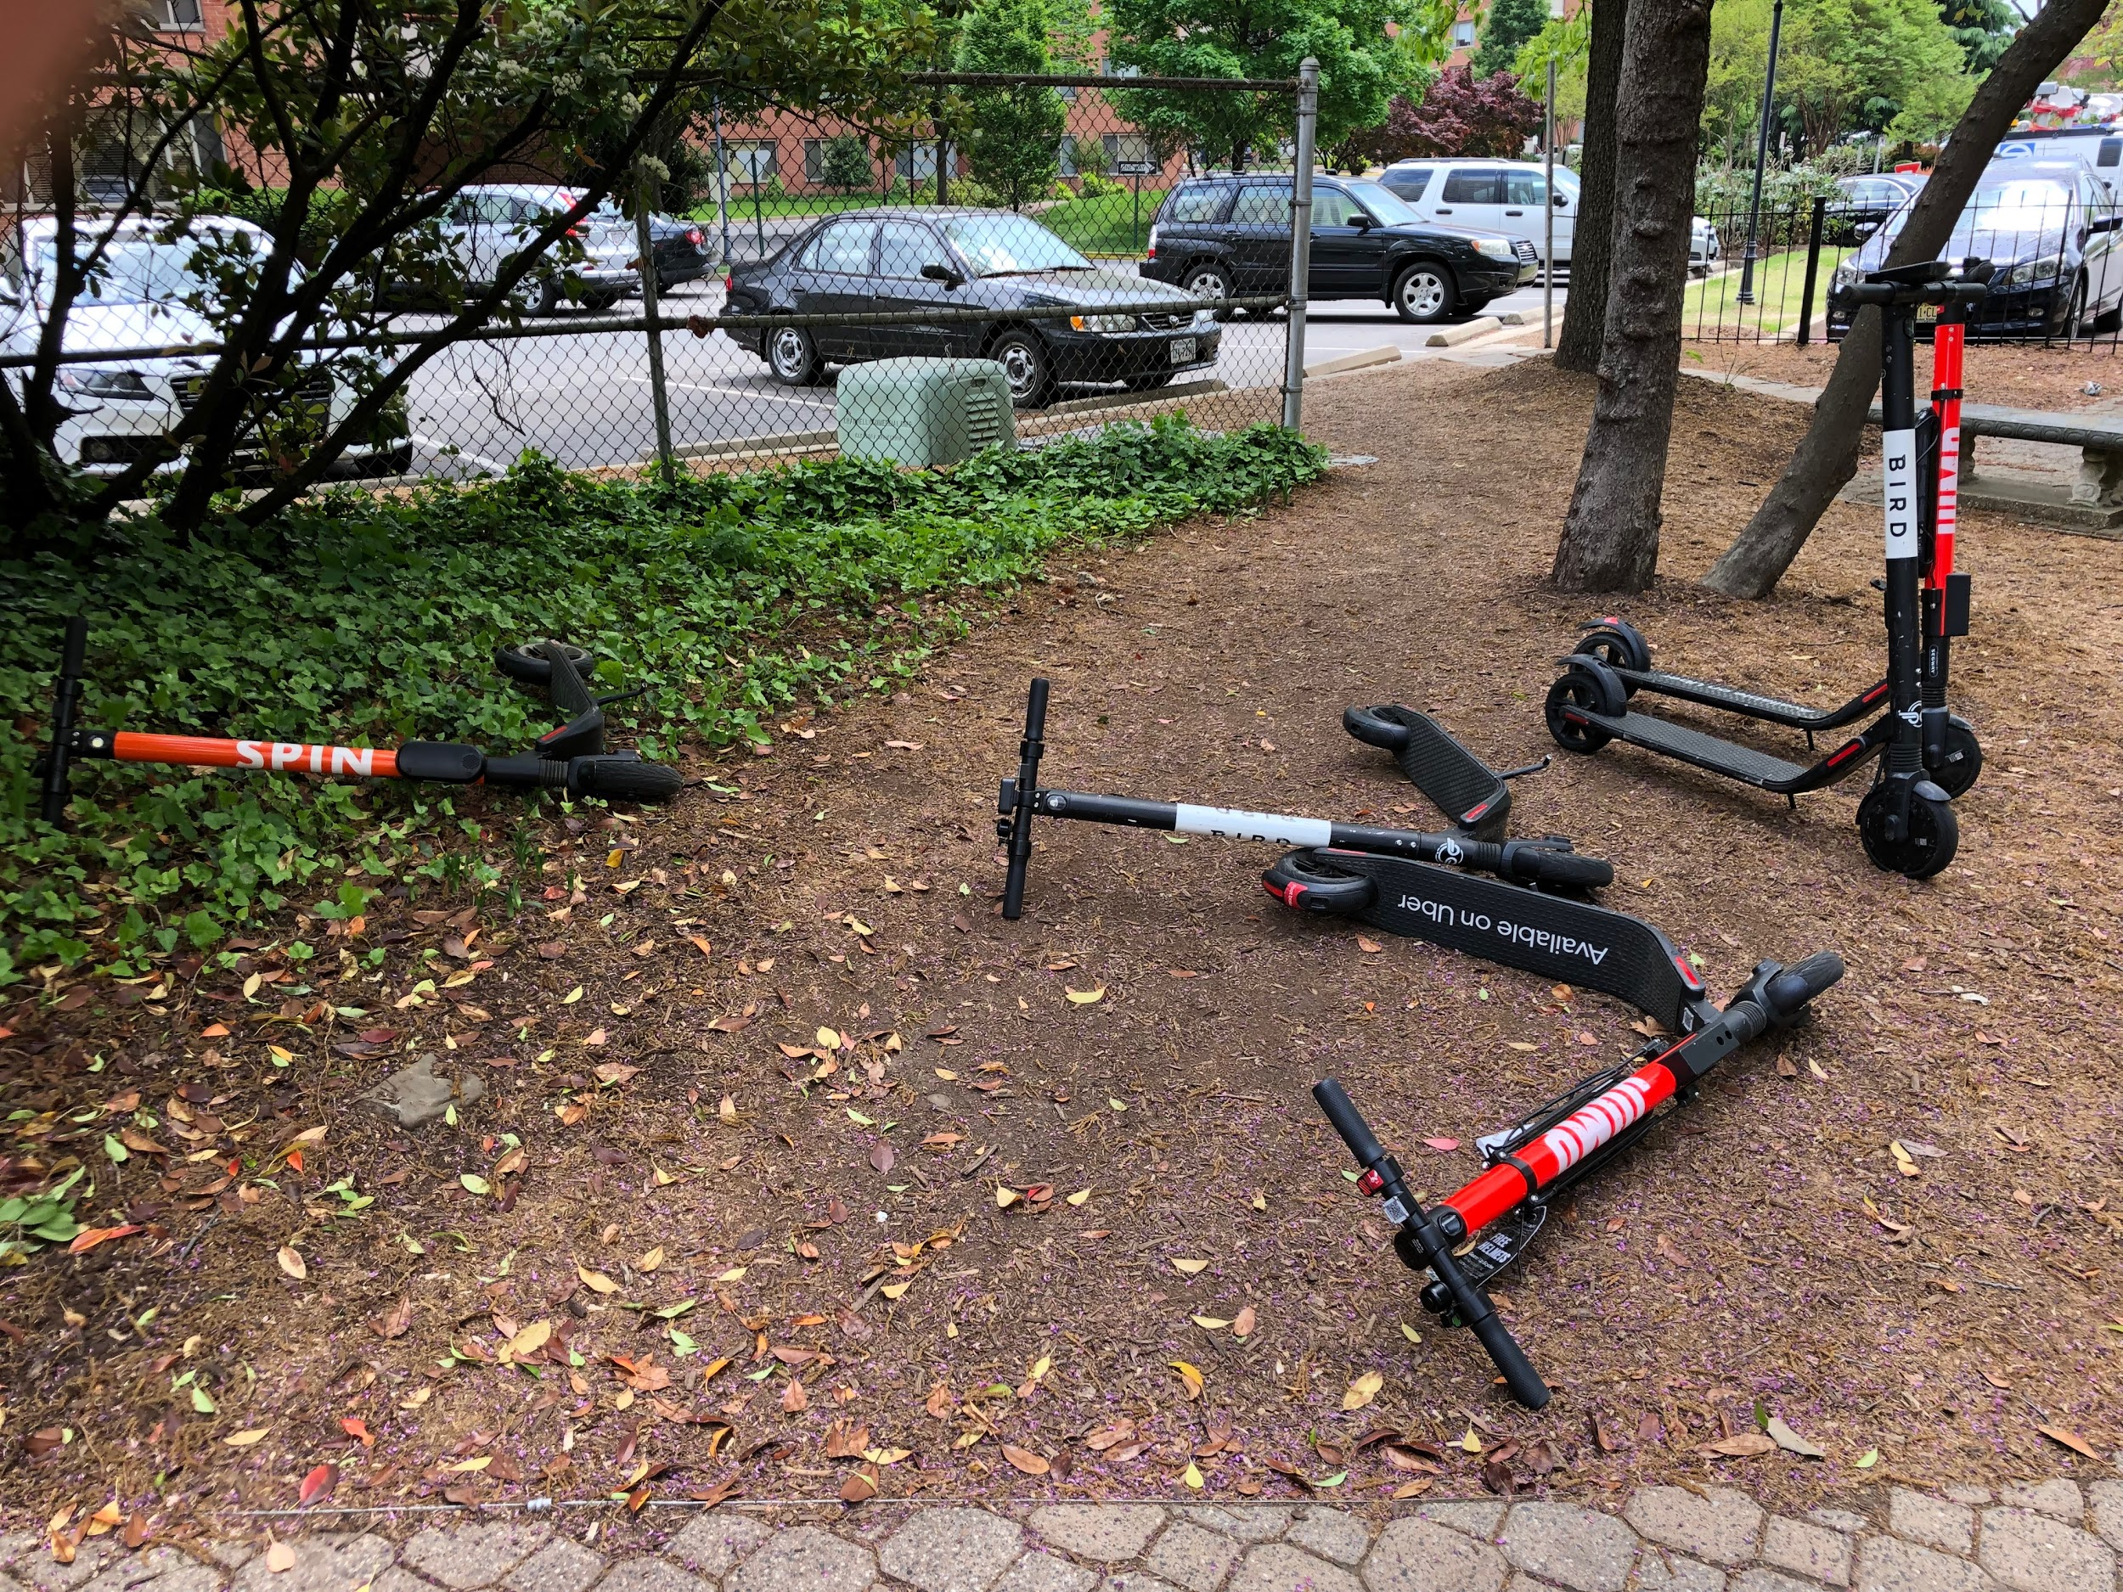
01
인공지능의 사용
E-Scooter
등록
스캔 (열림)
이동
Park
스캔 (잠금)

Slide 5
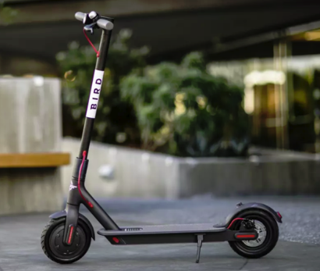
01
인공지능의 사용
E-Scooter
Video: https://www.bird.co/how/
버드(Bird) scooter
사용자 2백만명을 넘어섬.
미국전역 100개 도시. 유럽
1달러 이용료, 분당 15센트
머신러닝의 사용
(사용자) 즐겨갔던 길을 알려줌.
(회사) 배포장소가 가장 좋은 장소를 알려줌.

Slide 6
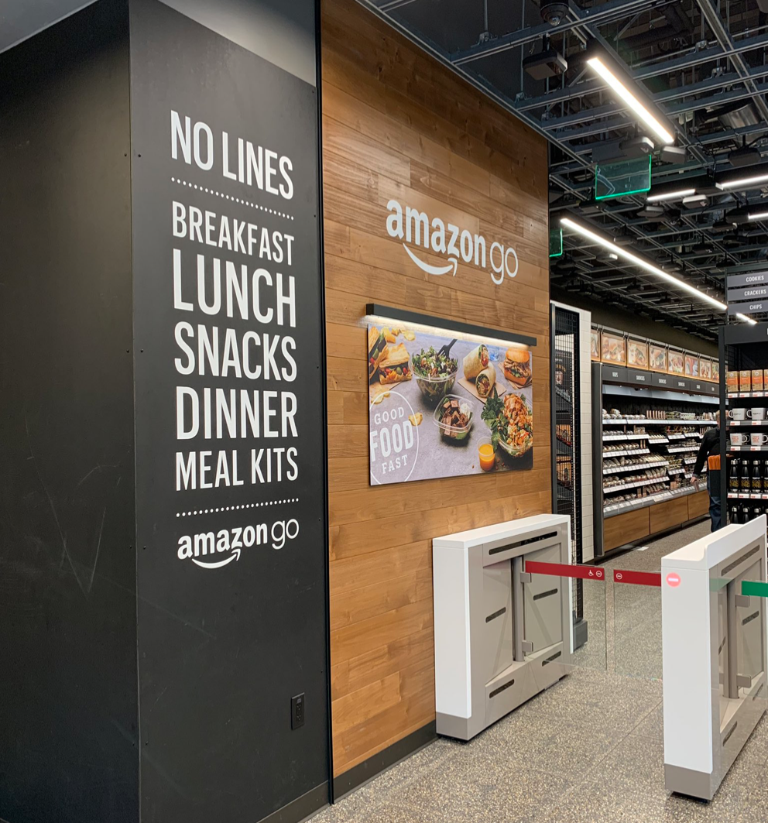
01
인공지능의 사용
Amazon Go
Video: https://www.youtube.com/watch?v=NrmMk1Myrxc
현재 시애틀, 시카고, 최근 뉴욕에 오픈.
Whole Food Market (유기농)를 인수. (135억 달러, 2017년8월)
Amazon Go app을 다운/실행후 Amazon prime account과 연결 (프로파일이 연결됨), 스캔후 입장. 게스트를 2명과 함께 들어갈수 있슴.
출처: https://www.geekwire.com/2016/amazon-go-works-technology-behind-online-retailers-groundbreaking-new-grocery-store/
Notes:
물품, 유저 프로파일,
Whole Food (한국의 올가) - 수소 첨가 지방 및 인공 색소, 향료, 방부제 및 감미료가 함유되지 않은 제품만을 독점 판매합니다.
유일한 USDA가 인증한 마켓체인.

Slide 7
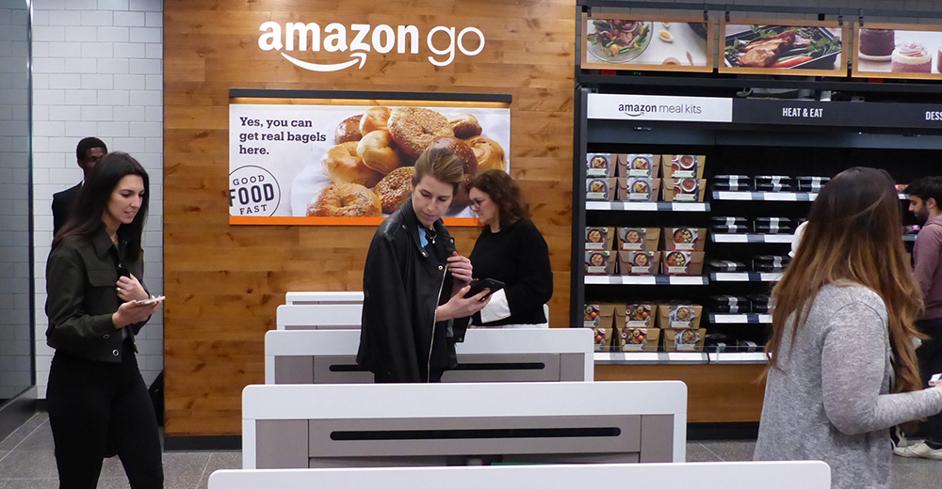
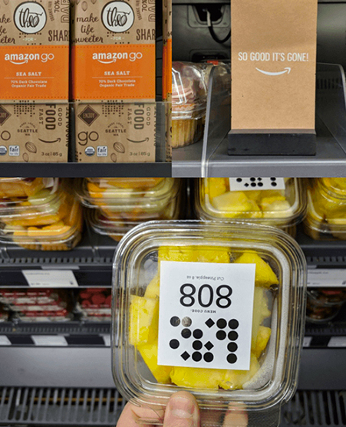
01
인공지능의 사용
Amazon Go
기술(Technology)
1. 물품확인 방법
이미지 분석 - camera
물품무게 - 스케일(scale) 와 압력센서(pressure sensor)
이 두개를 동시에 적용해 정확도를 높임.
2. 재고관리시스템(Inventory Management System)는 물품확인(케첩병인지 마요네즈병인지)이 안되는 경우
과거 구매 내역
지금 카트에 들어가있는 물품의 관계성, 위치.
*물건을 훔쳐가는건 어떻게 막을까요? Amazon Go는 카메라와 하이테크 센서를 사용합니다. 카메라와 센서의 조합은 항목의 위치를 ​​추적합니다. 그러나 일부 유튜브 사용자들이 입증 한 것처럼이 기술은 완벽하지 않습니다.
출처: https://www.geekwire.com/2016/amazon-go-works-technology-behind-online-retailers-groundbreaking-new-grocery-store/
Notes:
기술 - 정확하게 발표되고 나와 있는것이 없슴. 특허 내용을 보고 추출해 낼수 있슴.
이미지 분석과 물품무게가 상반결과를 주없을때 머신러닝이 필요함.

Slide 8
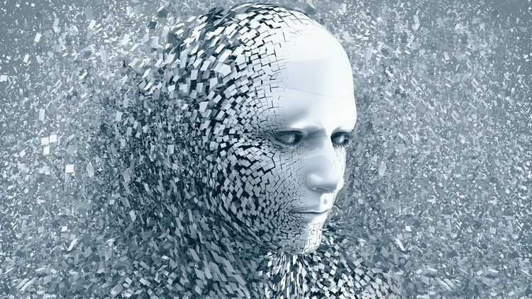
End of slide
source: https://www.udemy.com/artificial-intelligence-az/

